Slide 1
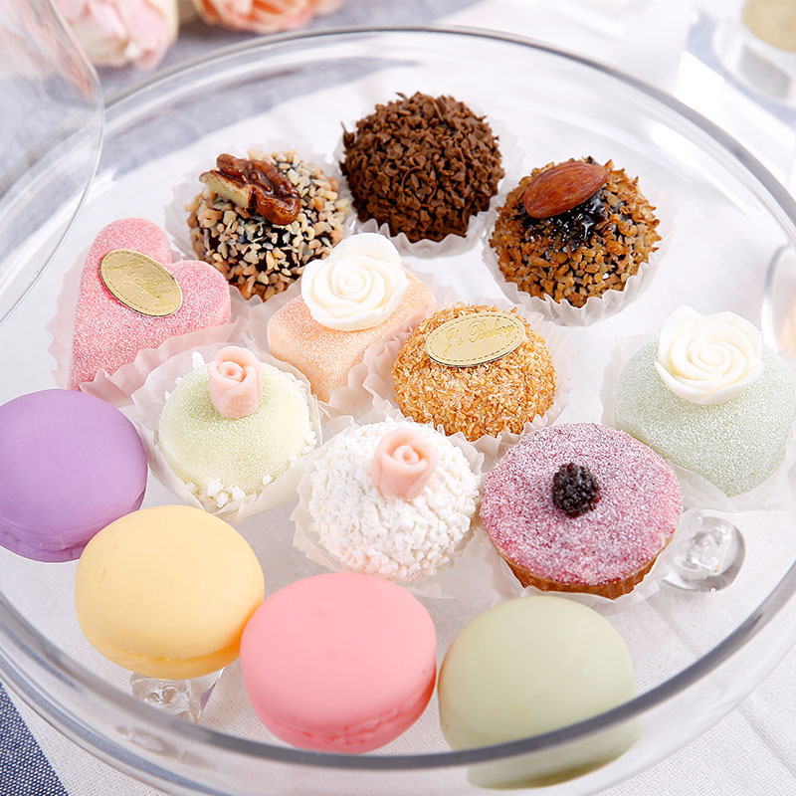
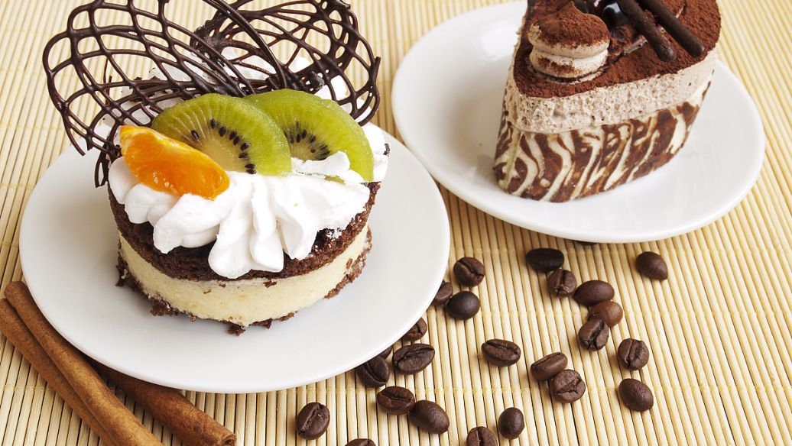
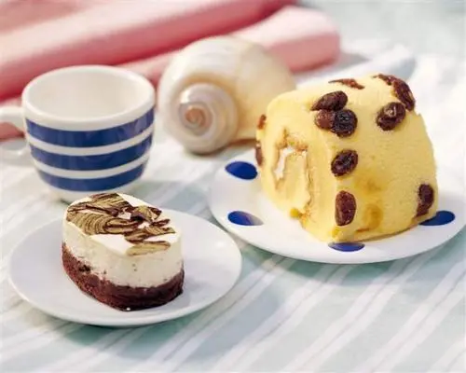
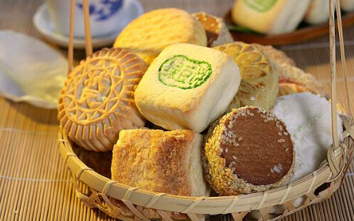
糕点订购系统答辩
JSP第10组：吴臻海、赵珅、田伟、王宇航

Slide 2
目录：
1.回顾 2.功能结构图
3.分工
4.成果展示 5.总结

Slide 3
回顾
糕点订购系统是基于现代都市快节奏的生活而研发的，该系统可以方便于人们对个人喜欢的糕点进行购买，节省了去门店、排队、等出餐的时间，并且线上交易对个人人身安全也有一定保障。

Slide 4
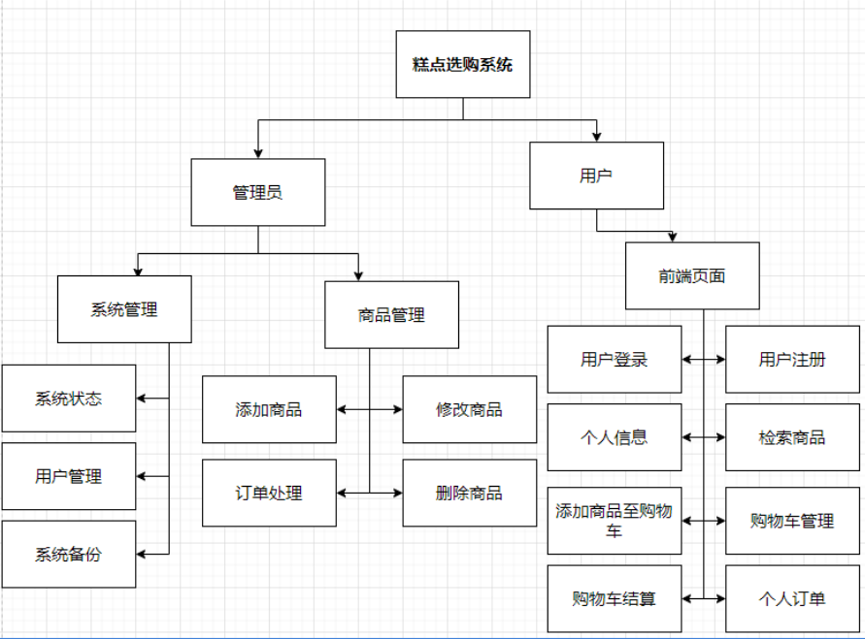
功能结构图

Slide 5
分工
吴臻海:
界面设计
购物车模块
赵珅:
注册模块
商品展示（前端）
田伟:
登录模块
订单管理（后台）
王宇航:
商品管理（后台）
功能测试

Slide 6
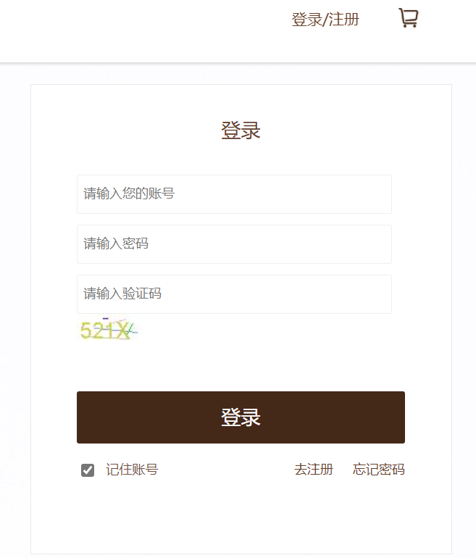
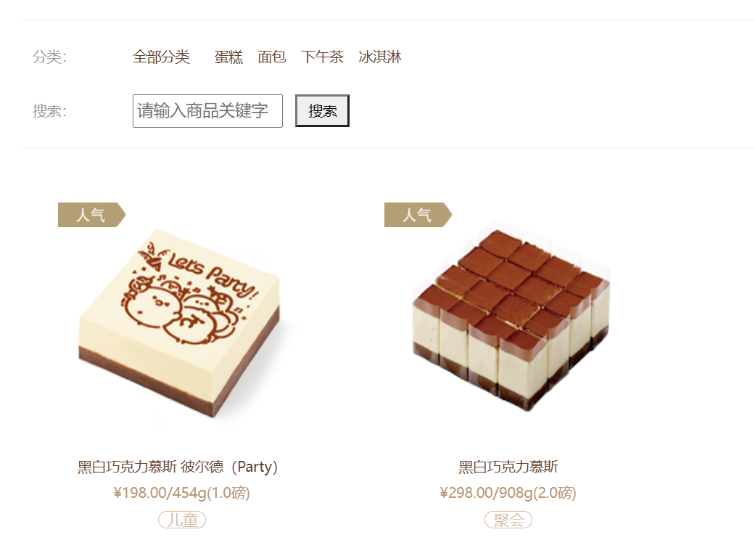
成果展示
部分效果图

Slide 7
总结
1.加强小组的分工合作能力。
2.深入学习相关知识点，加强理解。
3.灵活运用学习工具，解决学习过程中遇到的问题。
4.项目中具有许多缺陷和不完备的地方，可以进行一些修改和完善，应和需求，提高整个项目的可用性。

Slide 8
谢谢观看！

